Slide 1

SISTEMA DE GESTION EDUCACIONAL - EDUTEC
TALLER DE PROGRAMACION II
Profesor: ING. GUSTAVO CORONEL
Karlheinz Fernández Bermúdez
Shirley Castillo Yarleque

Slide 2
OBJETIVOS
OBJETIVO GENERAL:
Diseñar un sistema de gestión educacional para el centro educativo EDUTEC que cumplan con las expectativas y las funcionalidades que el cliente requiere.
OBJETIVO ESPECIFICOS:
Lograr establecer una conexión con la base de datos de la institución EDUTEC de manera que tengamos el historial en nuestro sistema.
Reducir el tiempo de atención al usuario, en el proceso de matrícula, registro de notas, registro de alumnos, registro de profesores, eliminación de la matrícula con la implementación del sistema.
Optimizar el consumo de recursos con la implementación del sistema.
Integrar las tablas para poder fortalecer la recopilación de datos de la empresa y lograr el objetivo general.

Slide 3
Alcance
El sistema será aplicable en la institución EDUTEC, el cual mejorará la gestión administrativa con respecto a:
SEGURIDAD
PROCESOS DE NEGOCIO
MANTENIMIENTO
CONSULTAS
REPORTES

Slide 4
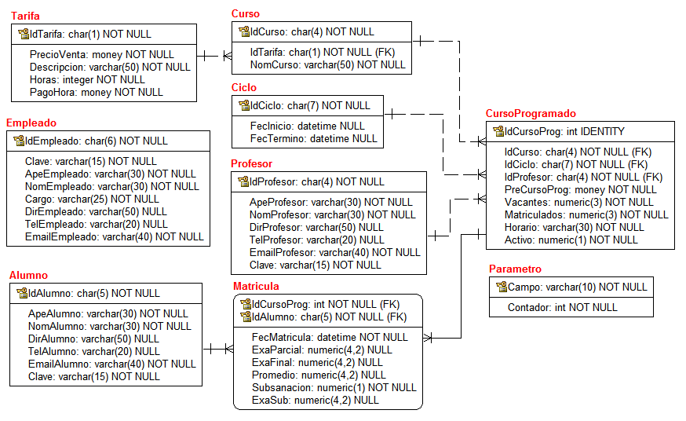
Modelo de Datos

Slide 5
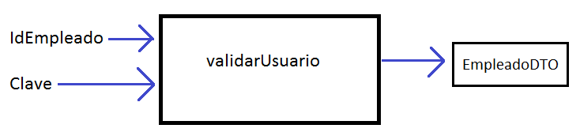
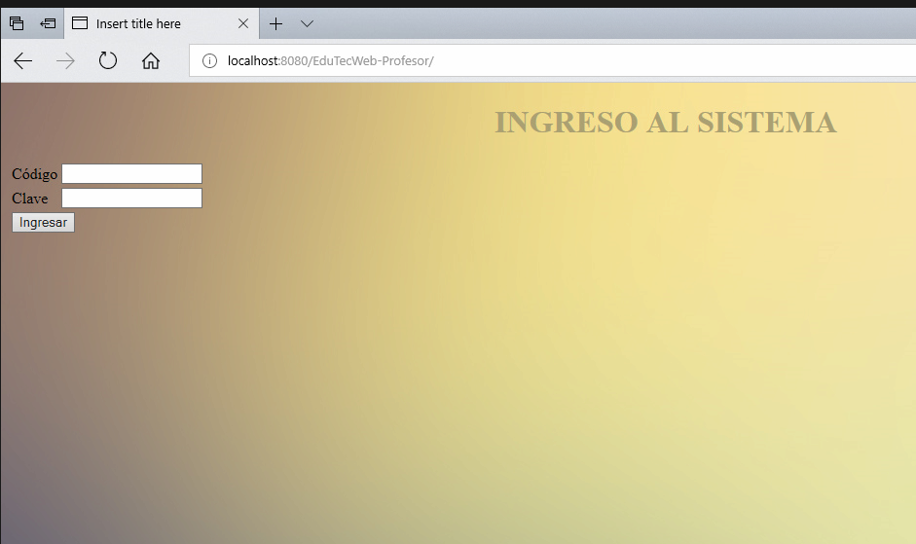
Acceso al sistema

Slide 6
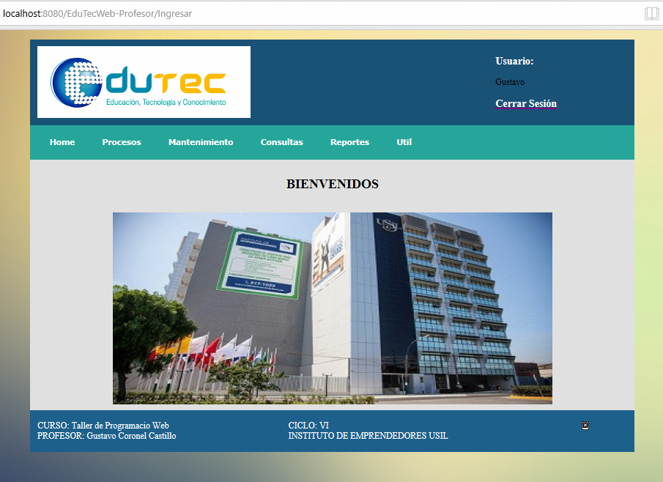
MAIN
O PRINCIPAL

Slide 7
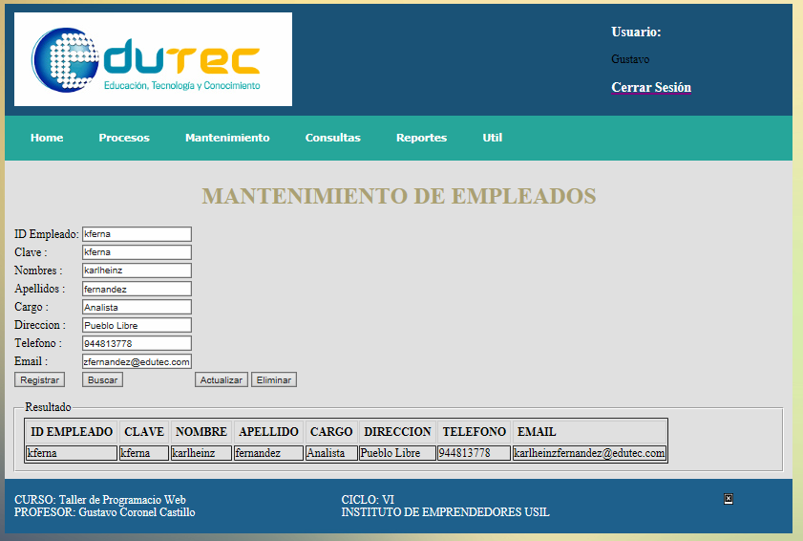
MANTENIMIENTO DE EMPLEADOS

Slide 8
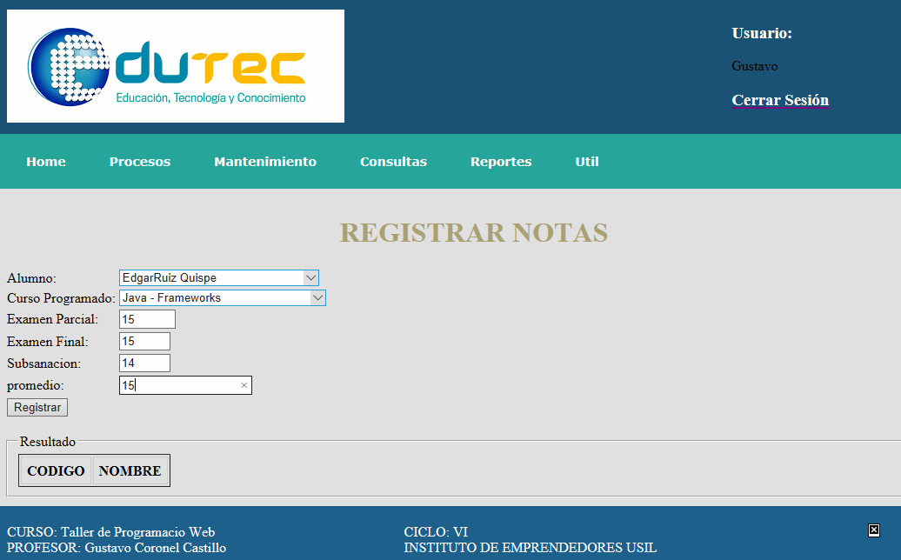
REGISTRAR NOTAS

Slide 9
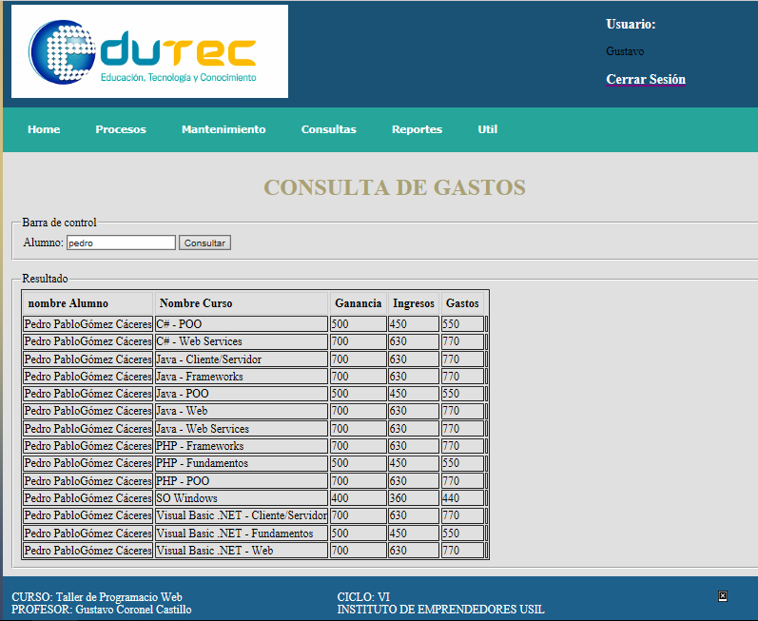
GASTOS FINANCIEROS POR ALUMNO

Slide 10
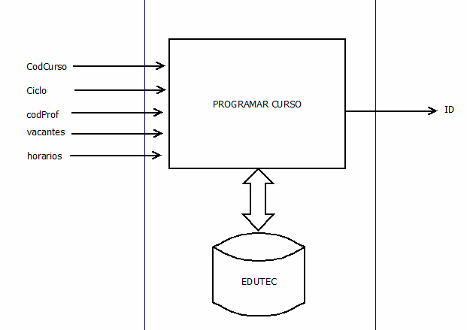
PROGRAMAR CURSO

Slide 11
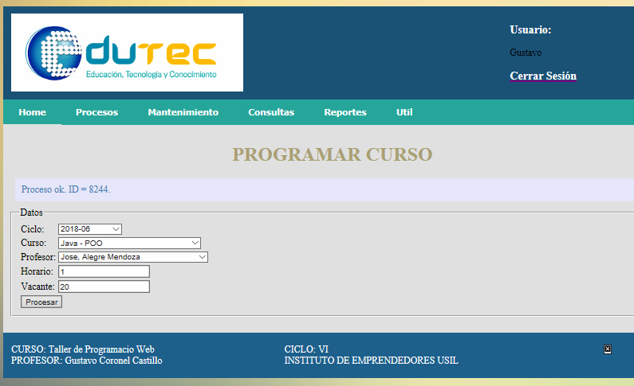
PROGRAMAR CURSO

Slide 12
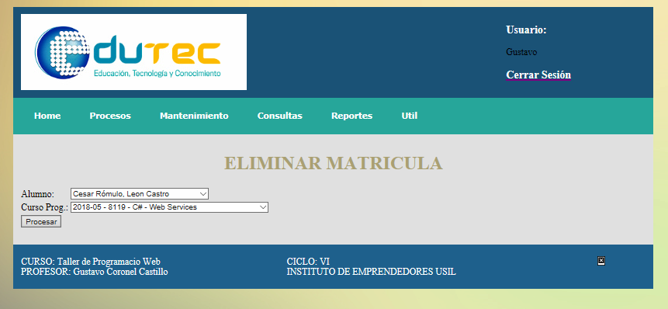
ELIMINAR MATRICULA

